Slide 1
Хордові
Хребетні

Slide 2
Визначення
До типу хордових належать тварини, які мають єдиний план будови: осьовий скелет хорду
(вона у хребетних заміщена на хребці), над якою розміщена нервова трубка (вона у хребетних диференціюється на спинний та головний мозок), а під нею – травна система, з якою пов’язаний розвиток дихальної системи.

Slide 3
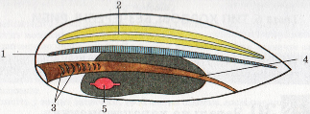
Загальна характеристика типу
Тришаровість: розвиток ектодерми, ентодерми та мезодерми у ембріонів.
Для плану будови є типовим наявність хорди як постійної або ембріонально-личинкової структури внутрішнього скелету.
Над хордою розвивається нервова система у вигляді нервової трубки.
Травна система закладається під хордою. Парні зяброві щілини в стінці глотки зберігаються протягом життя, у наземних хребетних (з легеневим диханням) тільки на ранніх стадіях онтогенезу.

Slide 4
Загальна характеристика типу
Відомо близько 40 тис. видів, поширених по всій земній кулі. Живуть у морях, прісних водоймах та на суходолі.

Slide 5
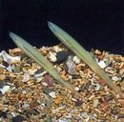
Підтип головохордові. Клас безчерепні. Ланцетник
Вперше ланцетник був описаний П.С. Палласом в 1774 р. Пізніше О.О. Ковалевський встановив, що ланцетник – хордова тварина і займає проміжне положення між безхребетними і хребетними тваринами.
Черепа немає
Тіло сегментоване, включаючи мускулатуру і деякі внутрішні органи (видільна система, статеві залози).
Органи чуттів примітивні ( є чутливі клітини в шкірі та вздовж нервової трубки).
Серця немає є пульсуюча черевна судина.

Slide 6
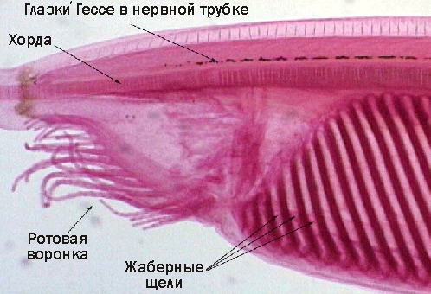
Будова ланцетника

Slide 7
Розмноження та розвиток ланцетника

Slide 8
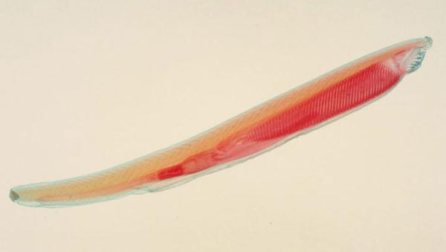
Розвиток ланцетника

Slide 9
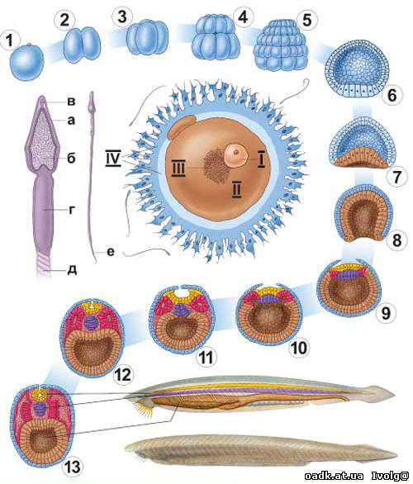
О.О. Ковалевський

Slide 10
Загальна характеристика підтипу Хребетні
Окрім загальних ознак хордових для хребетних характерні такі риси організації: мають добре розвинені покриви тіла, опорно-рухову систему,
досконалі системи зовнішнього обміну (травна, дихальна і видільна), внутрішнього обміну (кровоносна й лімфатична системи),
регуляторні системи (нервова й гуморальна) та репродуктивну систему.

Slide 11
Загальна характеристика підтипу
Шкіра хребетних складається з епідермісу та дерми. Епідерміс має ектодермальне походження, дерма – мезодермальне. Похідними епідермісу є луска, пір’я, волосяний покрив.
Скелет складається з черепа, хребта та кінцівок (парних та непарних). Череп має два відділи – вісцеральний та мозковий. Хребет складається з хребців, поєднаних напіврухомо, він являє собою гнучку та міцну опору для мускулатури.

Slide 12
Загальна характеристика підтипу
Мускулатура хребетних поділяється на мускулатуру тіла, яка складається з поперечно-посмугованої м’язової тканини, та мускулатуру внутрішніх органів ( гладеньку й посмуговану).
У складі травної системи з’являються зуби та добре розвинені травні залози.
Дихальна система представлена зябрями (у первинноводних) і легенями ( у наземних).
Видільна система представлена тулубними (риби і амфібії) або тазовими ( рептилії, птахи, ссавці) нирками.
Кровоносна система замкнена. Серце розміщене на черевному боці тіла.
Лімфатична система незамкнена.

Slide 13
Загальна характеристика підтипу
Центральна нервова система представлена головним та спинним мозком. Головний мозок у хребетних складається з 5 відділів: довгастого, заднього (до його складу входить мозочок), середнього, проміжного та переднього. Від головного мозку риб та амфібій відходить 10 пар черепно-мозкових нервів, тоді як у рептилій, птахів та ссавців – 12 пар.
У хребетних розвинені органи чуттів: зору, слуху, нюху, смаку, дотику.
В регуляції обміну речовин значну роль відіграють залози внутрішньої секреції: гіпофіз, щитоподібна, надниркові, підшлункова, статеві тощо.

Slide 14
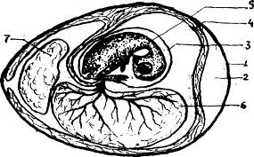
Загальна характеристика підтипу
Хребетні – роздільностатеві тварини.
За наявністю або відсутністю зародкових оболонок хребетних ділять на нижчих і вищих. Нижчі (анамнії) позбавлені зародкової оболонки амніону, розвиток їхніх зародків відбувається у водному середовищі
(риби та амфібії). Вищі (амніоти) характеризуються наявністю амніону, в якому і відбувається розвиток зародку (рептилії, птахи та ссавці)

Slide 15
Загальна характеристика підтипу
Звичайно сучасні хребетні належать до 7 класів: круглороті, хрящові риби, кісткові риби, амфібії (земноводні), рептилії (плазуни), птахи та ссавці. Хрящові та кісткові риби об’єднуються в один надклас Риби. Круглоротих та безщелепних, протиставляють всім іншим хребетним – щелепноротим.
За кількістю видів хребетні поступаються безхребетним, але вони мають різноманітніші пристосування до умов оточуючого середовища та досконаліші життєві форми
Важливу роль відіграють хребетні у біосферних процесах, звичайно завершуючи трофічні ланцюги у біоценозах.

Slide 16
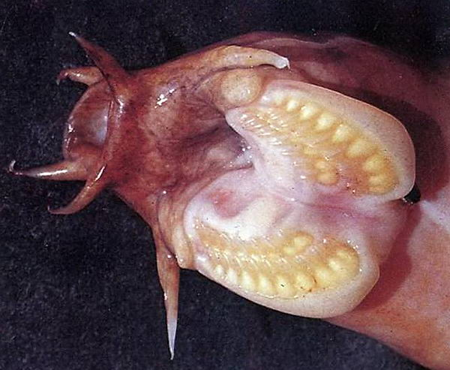
Круглороті. Міноги і міксини

Slide 17
Ароморфози, завдяки яким виник підтип Хребетні
Утворення головного мозку та поділення його на 5 відділів.
Виникнення черепа, який захищає головний мозок та органи чуттів.
Розвиток щелепного апарата, який забезпечив активне захоплення здобичі, а у вищих – її подрібнення.
Формування осьового скелета у вигляді міцного хребта.
Розвиток серця, яке забезпечувало швидкий кровообіг.
Виникнення парних кінцівок.
Високий рівень диференціації всіх органів.

Slide 18
Покриви тіла хребетних

Slide 19
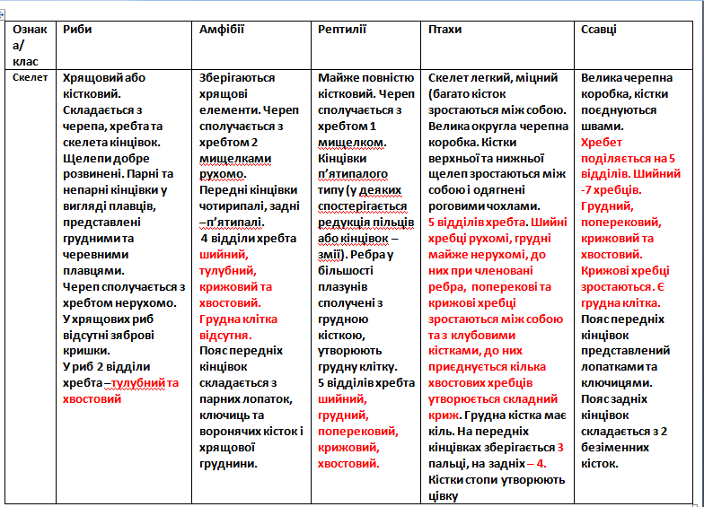
Скелет

Slide 20
М’язова система

Slide 21
Травна система

Slide 22
Дихальна і кровоносна системи

Slide 23
Видільна та нервова система

Slide 24
Розмноження, розвиток, поширення

Slide 25
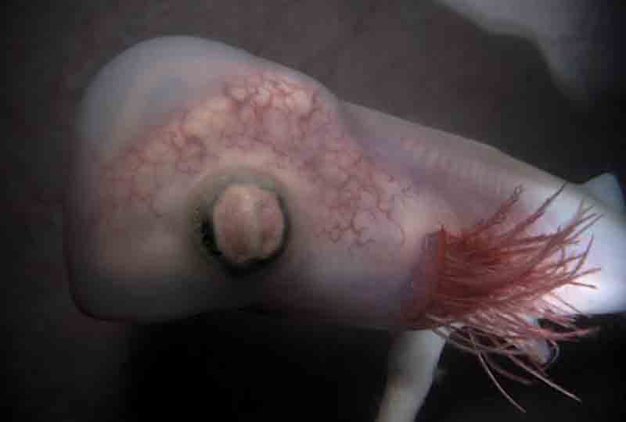
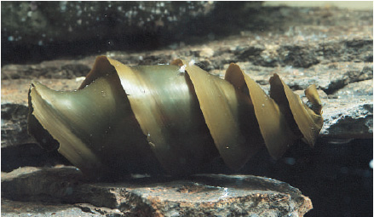
Яйце акули. Живородіння акули

Slide 26
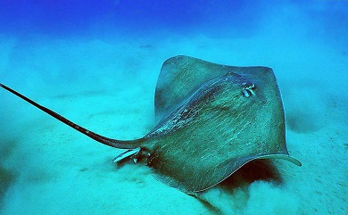
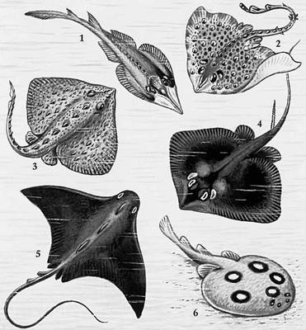
Різноманітність акул. Скати

Slide 27
Розмноження та розвиток окуня

Slide 28
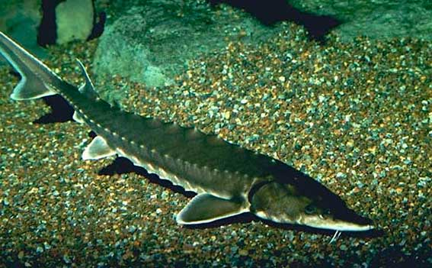
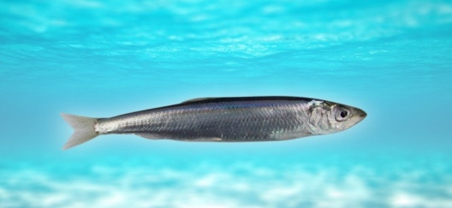
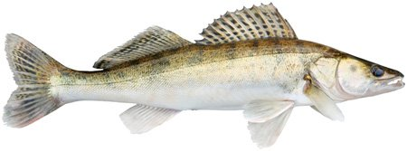
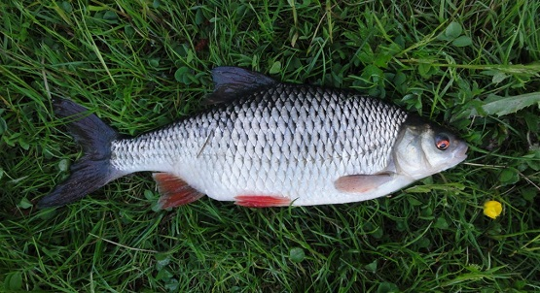
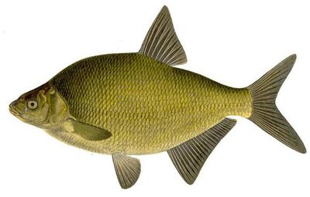
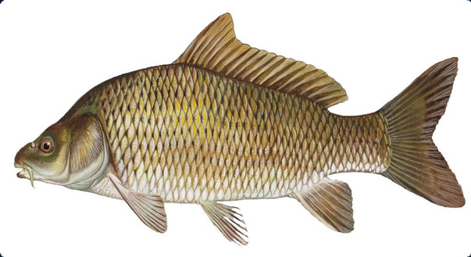
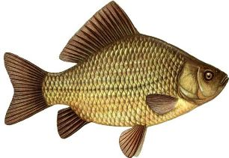
Різноманітність риб
Хрящові риби (акули і скати),
Кісткові риби (Осетроподібні (осетер),
Оселедцеподібні (оселедець),
Лососеподібні (горбуша),
Окунеподібні (судак, окунь),
Коропоподібні (плітка, лящ, карась, короп).

Slide 29
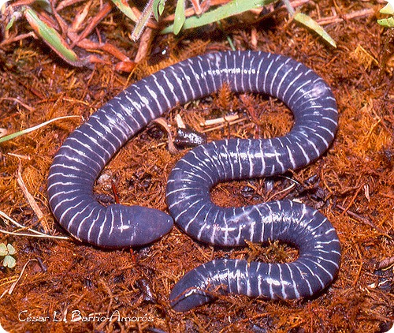
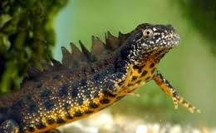
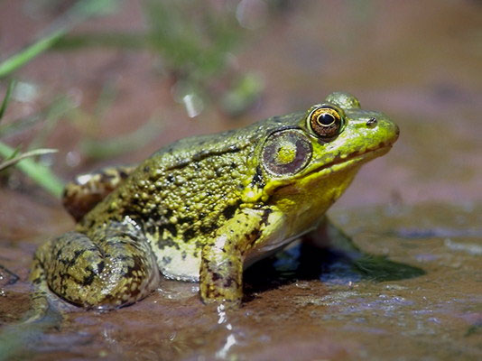
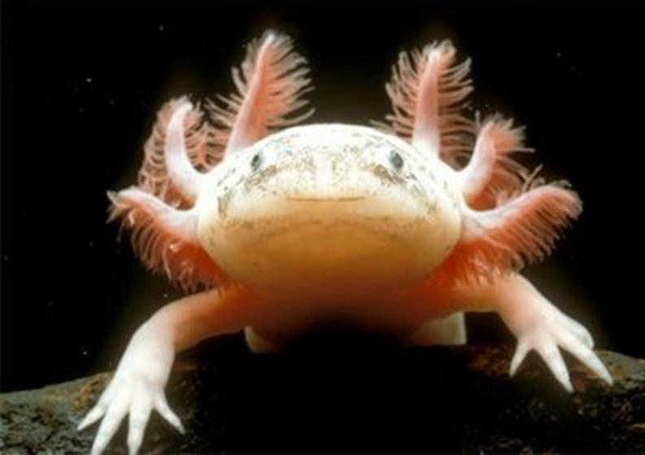
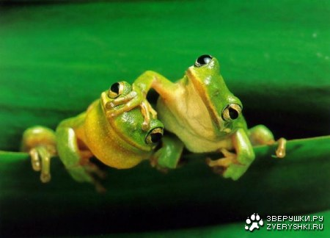
Клас земноводні

Slide 30
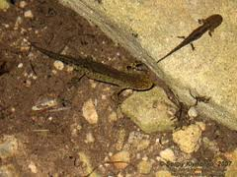
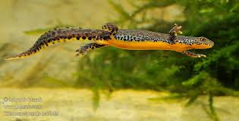
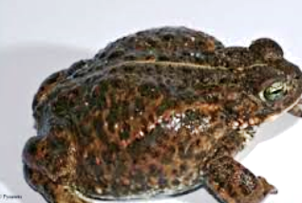
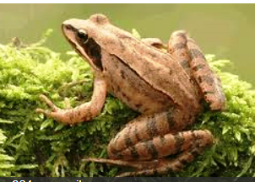
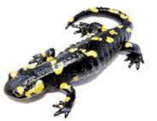
Земноводні Червоної книги України
Тритон карпатський
Тритон гірський
Ропуха очеретяна
Жаба прудка
Саламандра плямиста

Slide 31
Розвиток жаби озерної

Slide 32
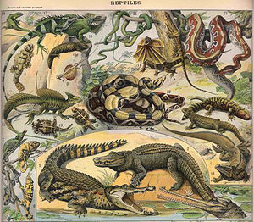
Клас рептилії

Slide 33
Будова серця крокодила

Slide 36
Комодський варан – найбільша ящірка

Slide 37
Змії
Відрізняються від інших рептилій тим, що їхній скелет складається з багатьох хребців (250-450) і не розчленований на відділи, майже кожний хребець несе пару ребер. Пояси кінцівок відсутні ( у деяких зберігаються рудименти таза та кігтеподібні залишки задніх ніг). Грудної клітки немає. Очі вкриті прозорими зрослими повіками. Кістки вісцеральної частини черепа з’єднані рухомо, права і ліва частини нижньої щелепи з’єднані дуже розтяжними еластичними зв’язками, так само як і нижня щелепа з черепом. Тому змія може проковтнути велику здобич, навіть товщу за власну голову. Зуби тонкі, гострі й загнуті назад, вони служать для укусу, захоплення здобичі й проштовхування її в стравохід.

Slide 38
Змії
Внутрішні органи асиметричні. Легеня одна, сечового міхура немає. В отруйних змій є трубчасті або борозенчасті зуби, по яких у тіло жертви стікає отрута, яку виробляють змінені слинні залози. Відомо близько 450 видів отруйних для людини змій. Укус її іноді буває смертельним для людини. Отруту змій (кобри, гюрзи, гадюки) використовують для виготовлення сироваток проти отрут змій та препаратів для лікування радикуліту, ревматизму, гемофілії, епілепсії. Лікарські препарати з основою компонентів отрут деяких змій (гримуча змія, кобра) мають протипухлинну дію.
Понад 2 тис. видів змій неотруйні. Багато з них живляться гризунами, чим приносять велику користь господарству людини. З неотруйних змій у нас трапляються вужі, мідянки, полози, степовий удав.

Slide 42
Черепахи
Характерна риса будови черепах наявність кістково-рогового або кістково-шкірястого панцера, який складається зі спинного (карапакс) та черевного (пластрон) щитів. У багатьох черепах під панцер можуть втягуватись голова, кінцівки, хвіст. Добре розвинений зір та нюх, гірше – слух. Щелепи без зубів, вкриті роговими пластинками у формі дзьоба. Шийний та хвостовий відділи хребта рухомі, інші зростаються з карапаксом. Грудна клітка у них нерухома, тому в акті дихання беруть участь кінцівки – при втягуванні їх повітря виходить з легень, при витягуванні – надходить до них. Легені у черепах мають губчасту структуру. У черепах є зачатки діафрагми.

Slide 44
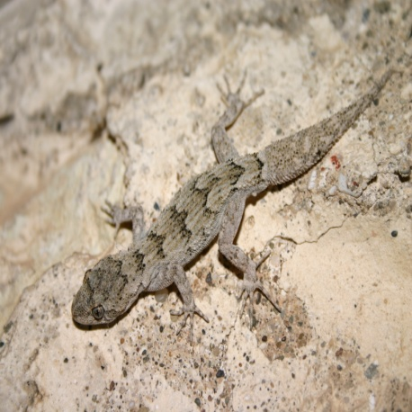
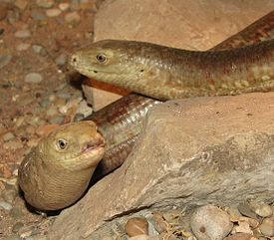
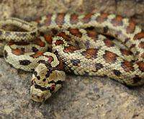
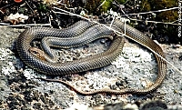
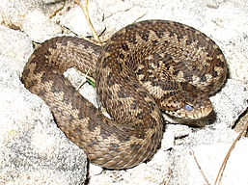
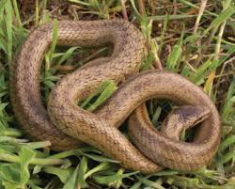
До червоної книги україни занесені:
Гекон кримський.
Жовтопузик безногий.
Полоз леопардовий.
Полоз лісовий.
Гадюка степова.
Мідянка.

Slide 47
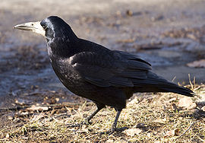
Кочові птахи

Slide 49
Різноманітність птахів
Безкілеві (страуси, ківі),
Кілегруді
(Пінгвіноподібні (імператорський пінгвін),
Дятлоподібні, (великий строкатий дятел), Куроподібні (перепел, рябчик, фазан, банківські кури),
Гусеподібні (лебідь-шипун, качка-крижень, гуска сіра),
Соколоподібні (яструб великий, беркут), Совоподібні (сова вухата),
Лелекоподібні (лелека білий, чапля сіра), Журавлеподібні
(журавель сірий), Горобцеподібні (грак, ворона сіра, сорока, ластівка міська, синиця велика).

Slide 50
Клас Ссавці

Slide 51
Розміри ссавців

Slide 52
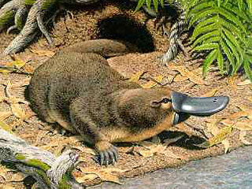
Яйцекладні

Slide 53
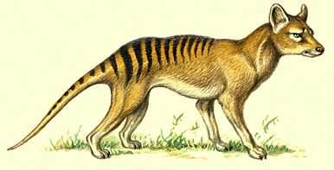
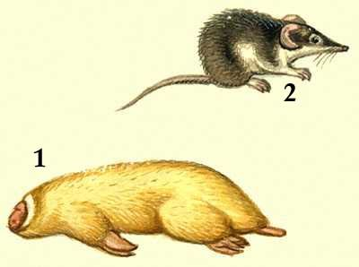
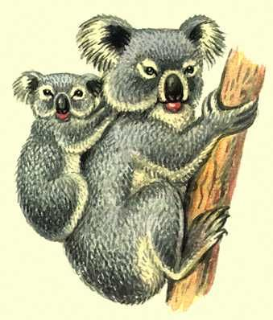
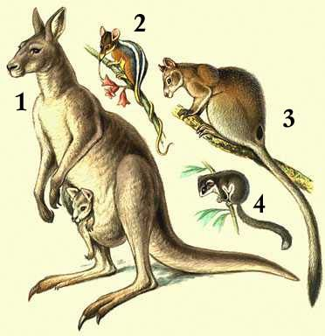
інфраклас сумчасті
Спосіб життя
Існують комахоїдні (сумчасті миші, кроти), хижі (сумчасті вовки, куниця), рослиноїдні (кенгуру, сумчастий ведмідь коала)

Slide 54
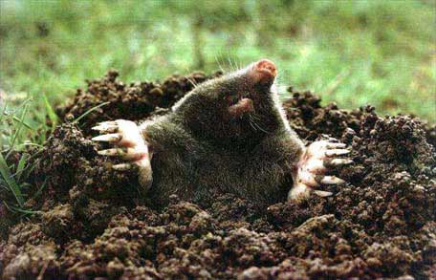
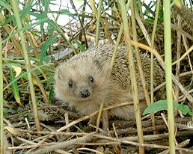
Інфраклас плацентарні Ряд Комахоїдні

Slide 55
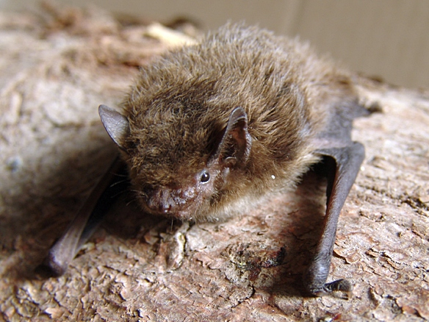
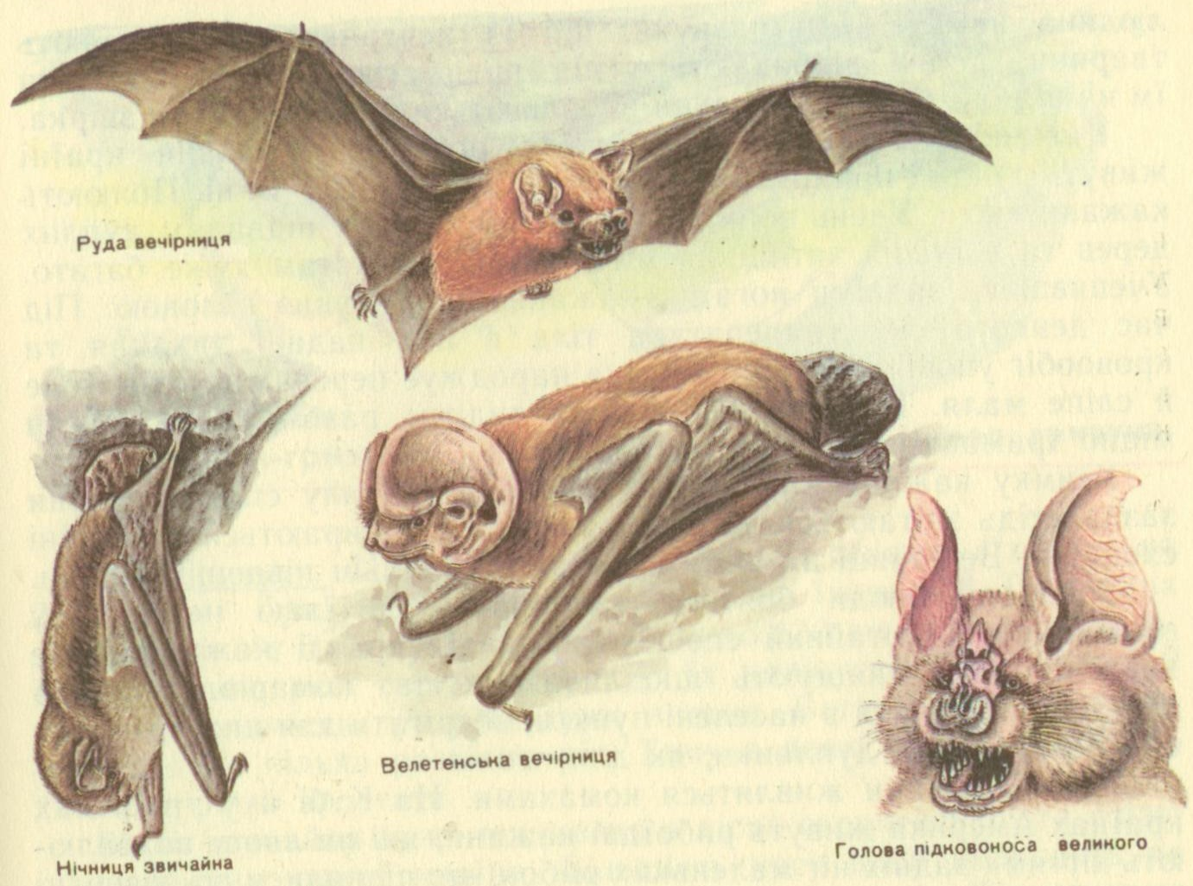
Ряд рукокрилі
Крилани: летюча собака.
Кажани: вухань, вечірниця руда, підковоноси, нетопирі, нічниця.

Slide 56
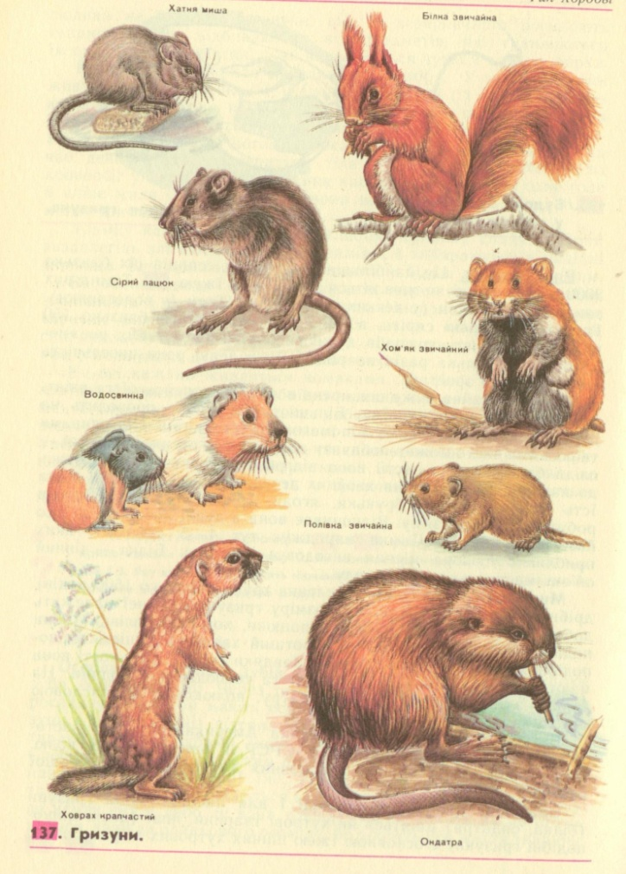
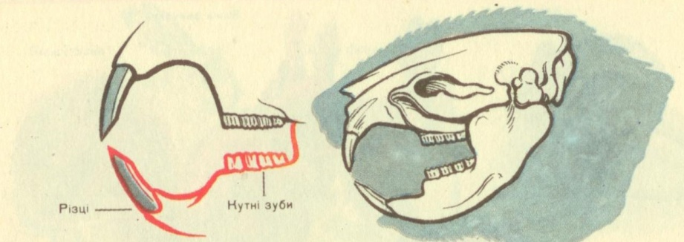
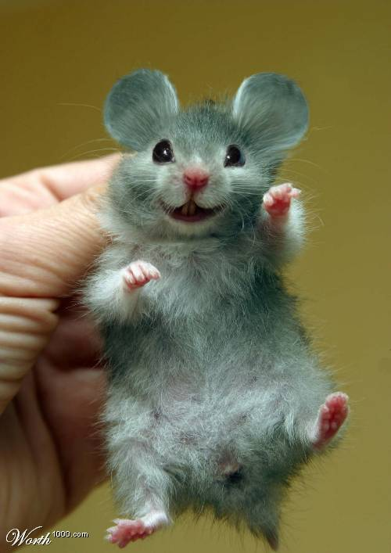
Ряд гризуни
Представники:бабак, білка, бобер, миша хатня, хом`як, пацюк, нутрія

Slide 57
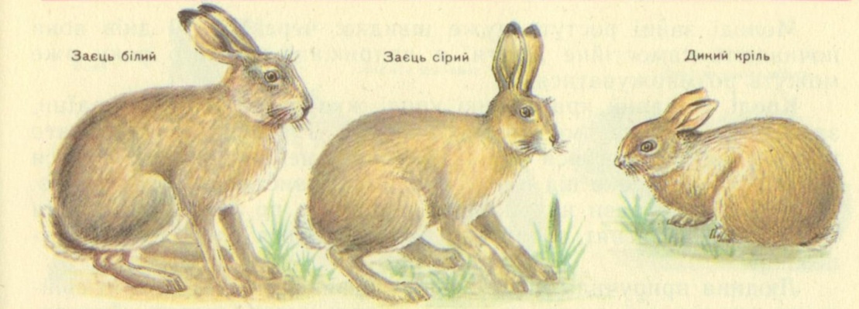
Ряд зайцеподібні
Мають дві пари верхніх різців, одна з яких розташована позаду іншої. Шлунок складний забудовою, утворений з двох функціональних відділів ( у першому відбувається обробка їжі ферментами мікроорганізмів, у другому діють ферменти шлункового соку.
Представники: зайці, кролі.

Slide 59
Ряд хижі
Вовк, собака, лисиця, тигр, лев, рись, кіт свійський; білий ведмідь, бурий ведмідь; куниця лісова, соболь.

Slide 60
Інфраряд Ластоногі

Slide 61
Ряд (інфраряд) китоподібні
Розрізнять підряди вусатих ( або беззубих) і зубатих китоподібних. Вусаті ( синій кит, гренландський кит, сірий кит).
Зубаті (кашалоти, дельфіни).

Slide 62
Парнокопитні Жуйні та нежуйні

Slide 63
непарнокопитні
Свійський кінь, кінь Пржевальського, зебра, кулан, носоріг.

Slide 65
Примати

Slide 66
Примати
Лемури, мартишки, макаки, павіани, орангутан, шимпанзе, горила).

Slide 67
Завдання 1
Пінгвін, ківі, нанду належать до класу
А Земноводні
Б Плазуни
В Птахи
Г Ссавці

Slide 68
Завдання 2
Ссавці відрізняються від інших хордових тварин наявністю
А чотирикамерного серця
Б діафрагми
В шкірних залоз
Г грудної клітки

Slide 69
Завдання 3
Хрящові риби на відміну від кісткових, характеризуються наявністю
А плавального міхура
Б парних нирок
В зябрових кришок
Г клоаки

Slide 70
Завдання 4
Для птахів характерне подвійне дихання, яке відрізняється від механізму дихання ссавців. Наявність яких структур птахів зумовлює цю різницю?
А трахей
Б легень
В повітряних мішків
Г двох бронхів

Slide 71
Завдання 5
Прочитайте текст: «Жаба трав’яна має голу (1) зі шкірними залозами, які виділяють (2). Шкіра відіграє значну роль у (З)». Замість цифр потрібно вписати слова, наведені в рядку. Укажіть правильний варіант.
А1 - вологу шкіру, 2 - піт, З - живленні
Б1 - суху шкіру, 2 - жир, З - живленні
В1 - вологу шкіру, 2 - слиз, З - диханні
Г1 - шкіру, 2 - піт і жир, З - диханні

